Slide 1
PEDİATRİK ODYOLOJİ
Yrd. Doçent Doktor Kemal Tuskan
Notes:
Bu şablon bir grup ayarında eğitim malzemesi sunmak için başlangıç dosyası olarak kullanılabilir.
Bölümler
Bölüm eklemek için slaydı sağ tıklatın. Bölümler slaytlarınızı düzenlemenize veya birden çok yazar arasındaki işbirliğini kolaylaştırmanıza yardımcı olabilir.
Notlar
Teslim notları veya izleyicilere ek bilgi sağlamak için Notlar bölümünü kullanın. Sununuz sırasında Sunu Görünümü'nde bu notları görüntüleyin.
Yazı tipi boyutuna dikkat edin (Erişilebilirlik, görünürlük, video kaydı ve çevrimiçi üretim için önemlidir)
Birlikte kullanılan renkler
Grafiklere, çizelgelere ve metin kutularına özellikle dikkat edin.
Katılımcılar, siyah ve beyaz veya gri tonlamalıyazdırabilir. Tümüyle siyah ve beyaz ve gri tonlamalıyazdırırken renklerinizin uygun olacağından emin olmak için bir sınama baskısı çalıştırın.
Grafikler, tablolar ve çizimler
Basit tutun: Mümkünse, tutarlı ve dikkat dağıtmayan stiller ve renkler kullanın.
Tüm grafikleri ve tabloları etiketleyin.

Slide 2

Pediatrik Odyoloji
Yrd. Doçent Doktor Kemal Tuskan
kemaltuskan@yahoo.com
Telefon +90 533 6854293
Pediatrik Odyoloji
https://kemaltuskan.wixsite.com/yrddocdrkemaltuskan

Slide 3
OTOAKUSTİK EMİSYONLAR
Yrd. Doçent Doktor Kemal Tuskan
Notes:
Bu şablon bir grup ayarında eğitim malzemesi sunmak için başlangıç dosyası olarak kullanılabilir.
Bölümler
Bölüm eklemek için slaydı sağ tıklatın. Bölümler slaytlarınızı düzenlemenize veya birden çok yazar arasındaki işbirliğini kolaylaştırmanıza yardımcı olabilir.
Notlar
Teslim notları veya izleyicilere ek bilgi sağlamak için Notlar bölümünü kullanın. Sununuz sırasında Sunu Görünümü'nde bu notları görüntüleyin.
Yazı tipi boyutuna dikkat edin (Erişilebilirlik, görünürlük, video kaydı ve çevrimiçi üretim için önemlidir)
Birlikte kullanılan renkler
Grafiklere, çizelgelere ve metin kutularına özellikle dikkat edin.
Katılımcılar, siyah ve beyaz veya gri tonlamalıyazdırabilir. Tümüyle siyah ve beyaz ve gri tonlamalıyazdırırken renklerinizin uygun olacağından emin olmak için bir sınama baskısı çalıştırın.
Grafikler, tablolar ve çizimler
Basit tutun: Mümkünse, tutarlı ve dikkat dağıtmayan stiller ve renkler kullanın.
Tüm grafikleri ve tabloları etiketleyin.

Slide 4
OTOAKUSTİK EMİSYONLAR
Otoakustik Emisyonlar ve Koklea Fizyolojisi
Otoakustik emisyon testleri FİZYOLOJİK, OBJEKTİF, NON-İNVAZİF, KOLAY ve HIZLI UYGULANABİLİR testlerdir.
Notes:
Bu şablon bir grup ayarında eğitim malzemesi sunmak için başlangıç dosyası olarak kullanılabilir.
Bölümler
Bölüm eklemek için slaydı sağ tıklatın. Bölümler slaytlarınızı düzenlemenize veya birden çok yazar arasındaki işbirliğini kolaylaştırmanıza yardımcı olabilir.
Notlar
Teslim notları veya izleyicilere ek bilgi sağlamak için Notlar bölümünü kullanın. Sununuz sırasında Sunu Görünümü'nde bu notları görüntüleyin.
Yazı tipi boyutuna dikkat edin (Erişilebilirlik, görünürlük, video kaydı ve çevrimiçi üretim için önemlidir)
Birlikte kullanılan renkler
Grafiklere, çizelgelere ve metin kutularına özellikle dikkat edin.
Katılımcılar, siyah ve beyaz veya gri tonlamalıyazdırabilir. Tümüyle siyah ve beyaz ve gri tonlamalıyazdırırken renklerinizin uygun olacağından emin olmak için bir sınama baskısı çalıştırın.
Grafikler, tablolar ve çizimler
Basit tutun: Mümkünse, tutarlı ve dikkat dağıtmayan stiller ve renkler kullanın.
Tüm grafikleri ve tabloları etiketleyin.

Slide 5
OTOAKUSTİK EMİSYONLAR
Otoakustik Emisyonlar ve Koklea Fizyolojisi
Kulak hakkında bilgi alınmak istendiğinde saf ses odyometrisi kullanılamıyorsa ilk seçenek OTOAKUSTİK EMİSYONLARDIR.

Slide 6
OTOAKUSTİK EMİSYONLAR
Otoakustik Emisyonlar ve Koklea Fizyolojisi
Otoakustik emisyonlar koklea dış tüylü hücrelerden kaynaklanan ve dış kulak yoluna verilen ses uyaranına karşılık oluşan ve dış kulak yolundaki duyarlı bir mikrofon ile kaydedilebilen çok küçük şiddetteki ses dalgalarıdır

Slide 7
OTOAKUSTİK EMİSYONLAR
Otoakustik Emisyonlar ve Koklea Fizyolojisi
Kaydedilen ses dalgaları kokleanın fizyolojik yapısından kaynaklanmakta olup bu ses dalgalarının oluşumu için ne teste tutulan bireyin bir katkısı ne de testi yapan kişinin yoruma ihtiyaç duyulmadığından OBJEKTİF FİZYOLOJİK bir testtir.

Slide 8
OTOAKUSTİK EMİSYONLAR
Otoakustik Emisyonlar ve Koklea Fizyolojisi
Mikrofon ile kaydedilen ses dalgaları ham halleri ile otoakustik emisyonlar olarak değerlendirilmez. Bir işlemci yardımıyla kaydedilen ses dalgaların ortalaması alınarak işlenir ve dijitalize edilir.

Slide 9
OTOAKUSTİK EMİSYONLAR
Otoakustik Emisyonlar ve Koklea Fizyolojisi
Otoakustik emisyonların kayıt edilebilmesi için;
•Sağlam ve açık bir dış kulak yolu
•Sağlam orta kulak yapıları
•Sağlam iç kulak dış tüylü hücreleri olmalıdır.

Slide 10
OTOAKUSTİK EMİSYONLAR
Otoakustik Emisyonlar ve Koklea Fizyolojisi
ÖNEMLİ NOT olarak şunun altını çizmeliyiz. Yukarıda da detaylı olarak anlatıldığı gibi eğer dış kulak yolundan koklea dış tüylü hücrelere kadar işitme yolu açık ve çalışıyorsa testler pozitiftir.
Bu testi pozitif olması duymanın gerçekleştiği anlamına gelmez. DUYAN KULAK DEĞİL BEYİNDİR.

Slide 11
OTOAKUSTİK EMİSYONLAR
Otoakustik Emisyonlar ve Koklea Fizyolojisi
Otoakustik emisyonlar teorik olarak mevcut olduğu 40’lı yıllarda tahmin edilebilmiştir. Bu hücrelerin boyunun kısalıp uzaması sonucu ses üretecekleri ve bu seslerin de kaydedilebileceği o yıllarda tahmin edilse de ancak 70’li yıllara kadar kokleanın beyin gibi non-lineer ve aktif bir organ olduğu anlaşılmış ancak bu sesleri kaydetmek, dolayısıyla varlığını kanıtlamak mümkün olmuştur. İlginçtir, 60 ‘lı yıllarda iç kulağın işitmede pasif rol aldığını iddia eden Bekesy Nobel ödülünü de kazanmıştı. Oysa fizikçi Thomas Gold 40’larda kokleanın aktif rolü olması gerektiğini söylemişti.

Slide 12
OTOAKUSTİK EMİSYONLAR
Otoakustik Emisyonlar ve Koklea Fizyolojisi
Son yıllardaki bilimsel çalışmalarımız bize dinamik yapıda bir kokleamız olması gerektiğini düşündürmektedir. Dinamik kokleamız olduğunu bize düşündürten bulgu, düşük şiddetteki seslerin dalgalarındaki baziler membran üzerinde yaratığı genleşme doğrusal olduğu halde, orta ve yüksek şiddetteki seslerin baziler membran üzerinde non-lineer ilerliyor olmasıdır.
Bu davranışın gerçekleşebilmesi için aktif bir mekanizmanın mevcut olması gerekmektedir.
Bu mekanizmaya KOKLEAR AMPLİFİKATÖR denilmektedir.

Slide 13
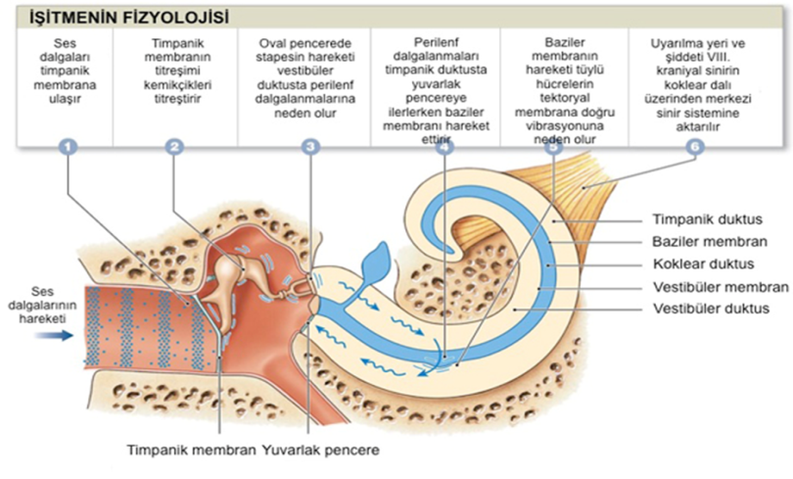
OTOAKUSTİK EMİSYONLAR
Otoakustik Emisyonlar ve Koklea Fizyolojisi

Slide 14
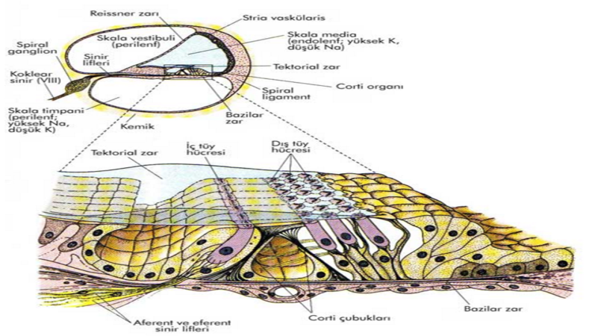
OTOAKUSTİK EMİSYONLAR
Otoakustik Emisyonlar ve Koklea Fizyolojisi

Slide 15
OTOAKUSTİK EMİSYONLAR
Otoakustik Emisyonlar ve Koklea Fizyolojisi
Araştırmalara göre otoakustik emisyonlar iki şekilde oluşabilir
BİR
Dış tüylü hücrelerin uzayıp kısalmasına (somatik hareket) bağlı olarak otoakustik emisyonların oluştuğu göstermektedirler.
Bu uzayıp kısalma hareketinin otoakustik emisyonları oluşturmasından dolayı emisyonlar nöral değil mekanik cevaplardır.

Slide 16
OTOAKUSTİK EMİSYONLAR
Otoakustik Emisyonlar ve Koklea Fizyolojisi
Araştırmalara göre otoakustik emisyonlar iki şekilde oluşabilir
İKİ
Koklear amplifikasyondan dış tüylü hücrelerin non-lineer mekanik ve somatik stereo sillia özelliklerini sorumlu tutulmaktadırlar.
Çok sayıda dış tüylü hücre uyarımı sonucunda bazal membranda hassas bir hareketlenme oluşmakta olup bu hareketlilik akustik enerji açığa çıkmasına yol açar.
Bu durum da akustik emisyonlar ile ilişkilendirilmektedir.

Slide 17
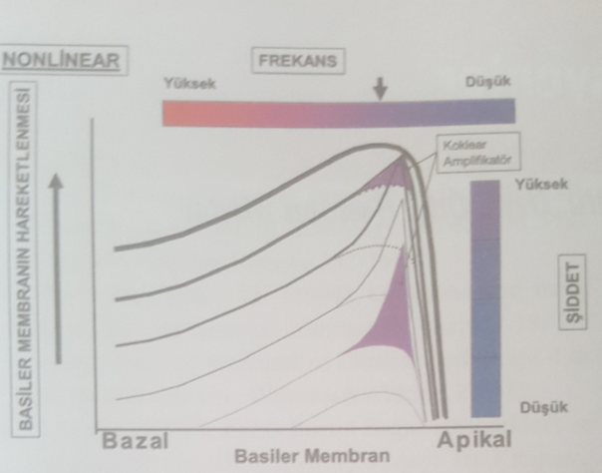
OTOAKUSTİK EMİSYONLAR
Otoakustik Emisyonlar ve Koklea Fizyolojisi

Slide 18
OTOAKUSTİK EMİSYONLAR
Otoakustik Emisyonlar ve Koklea Fizyolojisi
Dış tüylü hücrelerin hasar görmesi durumunda meydana gelen değişikliklerden yola çıkarak dış tüylü hücreleri fonksiyonları ortaya konmuştur. Bu fonksiyonlar;
• Otoakustik emisyonların üretilmesi
• Koklear amplifikasyonun gerçekleştirilmesi
• İşitsel duyarlılığın sağlanması
• Frekans seçiciliğin temini
• Dinamik aralık fonksiyonunun sürdürülmesi

Slide 19
OTOAKUSTİK EMİSYONLAR
OTOAKUSTİK EMİSYONLARIN TESPİT VE KAYIT EDİLMESİ
•Dış kulak yoluna doğru probun uygulanıyor olması
•Doğru probtan ses uyarının verilmesi (DPOAE)
•Dış kulak yolunun sesleri orta kulağa geçiriyor olması
•Orta kulak yapılarının sağlam ve ses geçirir olması
•Dış tüylü hücrelerin sağlam ve işlev görür halde olması
•Dış tüylü hücrelerden üretilen 3-6 dB HL şiddetindeki sesleri kaydedebilecek hassasiyette bir mikrofonun bulunması gerekmektedir.

Slide 20
OTOAKUSTİK EMİSYONLAR
OTOAKUSTİK EMİSYONLARIN TESPİT VE KAYIT EDİLMESİ
Otoakustik emisyonlar iki şekildedir.
Birincisi akustik uyaran ile ortaya çıkanlar yani uyarılmış potansiyeller ikincisi spontan otoakustik emisyonlar yani akustik uyaransız olmadan ortaya çıkanlar.

Slide 21
OTOAKUSTİK EMİSYONLAR
OTOAKUSTİK EMİSYONLARIN TESPİT VE KAYIT EDİLMESİ
Uyarılmış Otoakustik Emisyonlar;
a. Anlık Uyarılmış
b. Distorsiyon Ürünü
c. Uyaran Frekansı

Slide 22
OTOAKUSTİK EMİSYONLAR
OTOAKUSTİK EMİSYONLARIN TESPİT VE KAYIT EDİLMESİ
Uyarılmış Otoakustik Emisyonlar
Anlık Uyarılmış OAE’ler
Probunda bir hoparlör bir de hasssas mikrofon bulunan Otoakustik yöntemidir. Hem pasif olarak yani ses uyarını olmadan hem de aktif yani ses uyaranına karşılık olarak kokleadan üretilerek gelen seslerin dinlediği yöntemdir.

Slide 23
OTOAKUSTİK EMİSYONLAR
OTOAKUSTİK EMİSYONLARIN TESPİT VE KAYIT EDİLMESİ
Uyarılmış Otoakustik Emisyonlar
Anlık Uyarılmış OAE’ler
Probunda bir hoparlör bir de hasssas mikrofon bulunan Otoakustik yöntemidir. Hem pasif olarak yani ses uyarını olmadan hem de aktif yani ses uyaranına karşılık olarak kokleadan üretilerek gelen seslerin dinlediği yöntemdir.

Slide 24
OTOAKUSTİK EMİSYONLAR
OTOAKUSTİK EMİSYONLARIN TESPİT VE KAYIT EDİLMESİ
Uyarılmış Otoakustik Emisyonlar
Anlık Uyarılmış OAE’ler
Uyarıyı yaratmak için klinikte 75-80 dB tone burst veya klik uyaran kullanılmaktadır.
Klik uyaran ile ortaya çıkan anlık OAE’ların frekans aralığı genişken tone burst ile frekansa özgü yanıtlar elde edilmektedir.
Klik uyaranda da Anlık Uyarılmış OAE’ların spektral çözümlemesi yapılara yanıtların frekansa özgü dağılımı görülebilir.

Slide 25
OTOAKUSTİK EMİSYONLAR
OTOAKUSTİK EMİSYONLARIN TESPİT VE KAYIT EDİLMESİ
Uyarılmış Otoakustik Emisyonlar
Anlık Uyarılmış OAE’ler
Uyarıyı yaratmak için klinikte 75-80 dB tone burst veya klik uyaran kullanılmaktadır.
Klik uyaran ile ortaya çıkan anlık OAE’ların frekans aralığı genişken tone burst ile frekansa özgü yanıtlar elde edilmektedir.
Klik uyaranda da Anlık Uyarılmış OAE’ların spektral çözümlemesi yapılara yanıtların frekansa özgü dağılımı görülebilir.

Slide 26
OTOAKUSTİK EMİSYONLAR
OTOAKUSTİK EMİSYONLARIN TESPİT VE KAYIT EDİLMESİ
Uyarılmış Otoakustik Emisyonlar
Anlık Uyarılmış OAE’ler
Anlık Uyarılmış OAE’ler zaman etki alanı ortalama tekniği ile kayıt edildiğinde yanıtlara karışan gürültüleri elimine etmek mümkün olmaktadır.

Slide 27
OTOAKUSTİK EMİSYONLAR
OTOAKUSTİK EMİSYONLARIN TESPİT VE KAYIT EDİLMESİ
Uyarılmış Otoakustik Emisyonlar
Anlık Uyarılmış OAE’ler
30-50 dB HL koklear tip kayıp oluşursa kaybolurlar.
Orta ve şiddetli orta kulak patolojilerinde alınamazlar.

Slide 28
OTOAKUSTİK EMİSYONLAR
OTOAKUSTİK EMİSYONLARIN TESPİT VE KAYIT EDİLMESİ
Uyarılmış Otoakustik Emisyonlar
Distorsiyon Ürünü
Probunda iki hoparlör bir de hassas mikrofon bulunan Otoakustik yöntemidir. Her iki hoparlörden özel frekanslarda ses üretimi gerçekleştirilir ve bu seslerin matematiksel karşılığı frekanslarda olan ve kokleadan üretilen seslerin taranarak kaydedildiği yöntemdir.

Slide 29
OTOAKUSTİK EMİSYONLAR
OTOAKUSTİK EMİSYONLARIN TESPİT VE KAYIT EDİLMESİ
Uyarılmış Otoakustik Emisyonlar
Anlık Uyarılmış OAE’ler
Aynı zamanda uyaran ile elde edilen OAE’nin arasında zaman ilişkisi de mevcuttur.
Yani verdiğiniz uyaran karşı oluşan OAE arasında sınırlı bir zaman aralığı vardır.
Bu zaman aralığından önce veya sonra oluşan sesleri artefakt olarak nitelemek ve elimine etmek mümkün olmaktadır.
Ancak bu eliminasyon ilk bir iki milisaniyedeki OAE’ler gözden kaçırılabilmektedir.

Slide 30
OTOAKUSTİK EMİSYONLAR
OTOAKUSTİK EMİSYONLARIN TESPİT VE KAYIT EDİLMESİ
Uyarılmış Otoakustik Emisyonlar;
a. Anlık Uyarılmış
b. Distorsiyon Ürünü
c. Uyaran Frekansı

Slide 31
OTOAKUSTİK EMİSYONLAR
OTOAKUSTİK EMİSYONLARIN TESPİT VE KAYIT EDİLMESİ
Uyarılmış Otoakustik Emisyonlar
Distorsiyon Ürünü
İki adet farklı saf ses dış kulak yolundan verildikten sonra (f2>f1 olması şartıyla) bu temel frekanslara karşı bu seslerin fonksiyonu olan (f2-f1 veya 2f1-f2) distorsiyon ürünü seslerin kaydı yapılır

Slide 32
OTOAKUSTİK EMİSYONLAR
OTOAKUSTİK EMİSYONLARIN TESPİT VE KAYIT EDİLMESİ
Uyarılmış Otoakustik Emisyonlar
Distorsiyon Ürünü
Aynı zamanda uyaranların şiddetli arasındaki oran ile cevabın amplitüdü arasında da matematiksel ilişki mevcuttur. Buna dayanarak bir distorisyon product OAE 0-15 dB arasında ise kaydedilir.

Slide 33
OTOAKUSTİK EMİSYONLAR
OTOAKUSTİK EMİSYONLARIN TESPİT VE KAYIT EDİLMESİ
Uyarılmış Otoakustik Emisyonlar
Distorsiyon Ürünü
•50 dB HL’yi aşan koklear işitme kayıplarında elde edilemezler.
•Ağır ve orta düzey orta kulak problemlerinde oluşmazlar.

Slide 34
OTOAKUSTİK EMİSYONLAR
OTOAKUSTİK EMİSYONLARIN TESPİT VE KAYIT EDİLMESİ
Uyarılmış Otoakustik Emisyonlar
Distorsiyon Ürünü
•İki şekilde kayıt yapılabilir;
•Sabit frekanslı giderek uyaran şiddeti giderek arttırılarak
(*input/output fonksiyonu)
•Uyaran şiddeti aynı tutulurken farklı frekanslarda alçaktan yükseğe doğru kayıt yapılarak
(*Distorsiyon Ürünü Odyogram-*Distortion Product Odyogram-*DP-gram)

Slide 35
OTOAKUSTİK EMİSYONLAR
OTOAKUSTİK EMİSYONLARIN TESPİT VE KAYIT EDİLMESİ
Uyarılmış Otoakustik Emisyonlar
Distorsiyon Ürünü
Sonuç; DPOAE’ların tanısal değeri yani klinik kullanımı araştırma aşamasındadır.

Slide 36
OTOAKUSTİK EMİSYONLAR
OTOAKUSTİK EMİSYONLARIN TESPİT VE KAYIT EDİLMESİ
Uyarılmış Otoakustik Emisyonlar;
a. Anlık Uyarılmış
b. Distorsiyon Ürünü
c. Uyaran Frekansı

Slide 37
OTOAKUSTİK EMİSYONLAR
OTOAKUSTİK EMİSYONLARIN TESPİT VE KAYIT EDİLMESİ
Spontan Otoakustik Emisyonlar
•Normal bireylerin %40 ile 60’ında mevcuttur.
•30 dB HL’yi aşan koklear işitme kayıplarında elde edilemezler.
•Tinnitus ile bağlantılı değillerdir.
•Amplitüdleri -15 dB ile 0 dB arasındadır.
•800 ile 4000 Hz arasındadırlar ancak orta kulak admittansının en yüksek olduğu 1000 ile 2000 Hz arasında daha çok görülürler.

Slide 38
OTOAKUSTİK EMİSYONLAR
OTOAKUSTİK EMİSYONLARIN KAYDEDİLMESİ
TEOAE’de
75-80 dB uyaranlar kullanılarak kayıt yapılır.
45 dB ve üzerindeki artefaktlar olması durumunda test otomatik olarak durur.
İşitme kaybını belirlemek veya teşhis etmek için TEOAE'yi kullanırken, frekans alanında geniş bant TEOAE, yarı oktav bantları gibi daha küçük bantlara analiz edilir.
Her bandın üç yanıt özelliği, cevabın OAE olup olmadığını değerlendirmek için kullanılabilir:
  1. mutlak seviye
  2. Gürültü seviyesiyle karşılaştırıldığında emi syon seviyesi (emisyon gürültü oranı veya ENR) ve
  3. iki dalga formu arasındaki tekrarlanabilirlik

Slide 39
OTOAKUSTİK EMİSYONLAR
OTOAKUSTİK EMİSYONLARIN KAYDEDİLMESİ
TEOAE’de
Emisyon pozitif diyebilmek için;
  Emisyonların tekrar edilebilirliğinin %50 üzerinde olması gerekmektedir.
5 Frekanstan en az 3’ünde S/N oranlarının +3dB ve üzerinde cevap alınmalıdır.
*S/N; emisyon amplitüdü ile gürültü seviyesi arasındaki fark

Slide 40
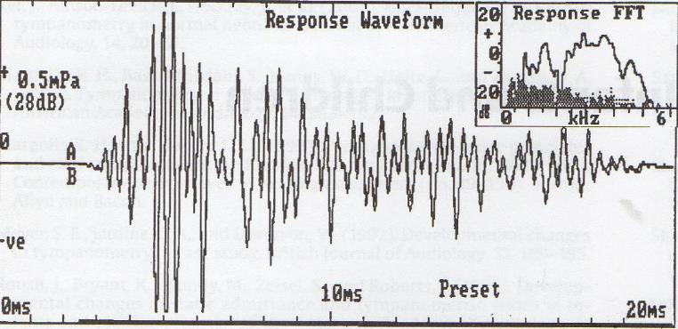
OTOAKUSTİK EMİSYONLAR
OTOAKUSTİK EMİSYONLARIN KAYDEDİLMESİ

Slide 41
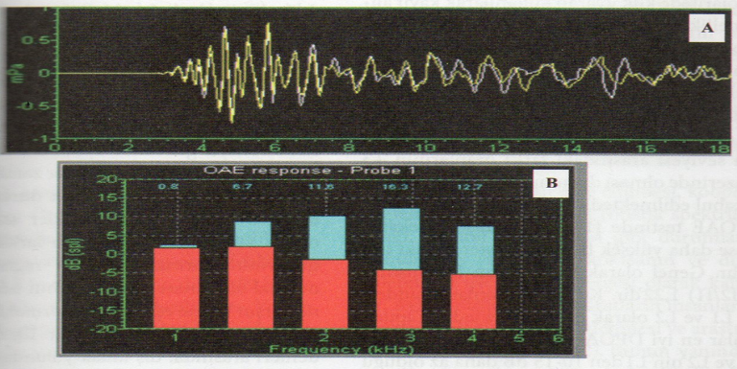
OTOAKUSTİK EMİSYONLAR
OTOAKUSTİK EMİSYONLARIN KAYDEDİLMESİ

Slide 42
OTOAKUSTİK EMİSYONLAR
OTOAKUSTİK EMİSYONLARIN KAYDEDİLMESİ
DPOAE’de,
f1<f2 şeklide uyaranlar verilir.
En iyi cevaplar f2/f1 ‘in 1,22 olduğu durumda alınır.
2f1-f2 bölgesinde f1’in şiddeti f2’nin şiddetinden 10-15 dB az olduğu (L2-L1=10,15 dB) durumda en iyi cevap alınır.
Test 500-8000 Hz arasında yapılır.
45 dB ve üzerindeki artefaktlar olması durumunda test otomatik olarak durur.

Slide 43
OTOAKUSTİK EMİSYONLAR
OTOAKUSTİK EMİSYONLARIN KAYDEDİLMESİ
DPOAE’de,
Emisyon pozitif diyebilmek için;
  S/N oranlarının +6dB ve üzerinde cevap alınmalıdır.
  Emisyonların tekrar edilebilirliğinin %50 üzerinde olması gerekmektedir.

Slide 44
OTOAKUSTİK EMİSYONLAR
OTOAKUSTİK EMİSYONLARIN KAYDEDİLMESİ
DPOAE’de,
Emisyon pozitif diyebilmek için;
  S/N oranlarının +6dB ve üzerinde cevap alınmalıdır.
  Emisyonların tekrar edilebilirliğinin %50 üzerinde olması gerekmektedir.

Slide 45
OTOAKUSTİK EMİSYONLAR
OTOAKUSTİK EMİSYON TESTİNİN ÖZELLİKLERİ VE KLİNİK AÇIDAN ÖNEMİ
Bilgisayar yazılımı yönergeleri doğrultusunda kolayca yapılabilen bir testtir.
Non-invazif, hızlı, kolay, objektif ve kısa sürede yapılabilir.
OAE ile davranışsal testleri paralel sonuç vermekte olsa da böyle bir kural yoktur.
OAE’de pozitiflik alınmış olması dış kulak, orta kulak ve kokleanın dıştüylü hücrelerine kadar olan mesafede işlerin yolunda olduğunu göstermektedir.
OAE testi kokleanın işlevinin frekansa özgü olarak değerlendirilmesini sağlar.

Slide 46
OTOAKUSTİK EMİSYONLAR
OTOAKUSTİK EMİSYON TESTİNİN ÖZELLİKLERİ VE KLİNİK AÇIDAN ÖNEMİ
İletim tipi kayıplar OAE testlerinin dezavantajıdır.
OAE testleri eğer BERA ve Akustik immitansmetri ile kullanılırsa Retro koklear patolojilerin ayırıcı tanısında kullanılabilir. İşitsel nöropatinin teşhisinde öncelikli tanı aracı bu kombinasyonun kullanılmasıdır.
Efferent işitme yollarının sağlamlığının araştırılması amacıyla aynı kulağa veya karşı kulağa ses verilmesi sonucu OAE’lerda azalma görülmesidir. Buna OAE supresyonu denir.
OAE’ler ototoksik ilaçların bireydeki etkisinin izlenmesi bakımından faydalıdır.
Presbiakuzinin saptanması açısından da OAE’lar faydalıdırlar.

Slide 47
OTOAKUSTİK EMİSYONLAR
OTOAKUSTİK EMİSYON TESTİNİN ÖZELLİKLERİ VE KLİNİK AÇIDAN ÖNEMİ
İletim tipi kayıplar OAE testlerinin dezavantajıdır.
OAE testleri eğer BERA ve Akustik immitansmetri ile kullanılırsa Retro koklear patolojilerin ayırıcı tanısında kullanılabilir. İşitsel nöropatinin teşhisinde öncelikli tanı aracı bu kombinasyonun kullanılmasıdır.
Efferent işitme yollarının sağlamlığının araştırılması amacıyla aynı kulağa veya karşı kulağa ses verilmesi sonucu OAE’lerda azalma görülmesidir. Buna OAE supresyonu denir.
OAE’ler ototoksik ilaçların bireydeki etkisinin izlenmesi bakımından faydalıdır.
Presbiakuzinin saptanması açısından da OAE’lar faydalıdırlar.

Slide 48
OTOAKUSTİK EMİSYONLAR
OTOAKUSTİK EMİSYONLARIN YENİDOĞAN TARAMA TESTLERİNDE KULLANIMI
Yenidoğan tarama testlerin de ilk basamaktır. Çünkü;
  Ucuzdur
  Kolaydır
  Bireye zarar vermez
  Sarf malzemesi yoktur.
  İşitsel sistem işlev bozukluğuna yüksek düzeyde duyarlıdır.
  Dış tüylü hücre işlev bozukluğuna yüksek derecede özgündür
  Mevcut sistemler otomatik olarak kaldı veya geçti diye sonuç vermektedir.

Slide 49
OTOAKUSTİK EMİSYONLAR
OTOAKUSTİK EMİSYONLARIN YENİDOĞAN TARAMA TESTLERİNDE KULLANIMI
Yenidoğan tarama testlerin de ilk basamaktır. Çünkü;
  Ucuzdur
  Kolaydır
  Bireye zarar vermez
  Sarf malzemesi yoktur.
  İşitsel sistem işlev bozukluğuna yüksek düzeyde duyarlıdır.
  Dış tüylü hücre işlev bozukluğuna yüksek derecede özgündür
  Mevcut sistemler otomatik olarak kaldı veya geçti diye sonuç vermektedir.

Slide 50
OTOAKUSTİK EMİSYONLAR
OTOAKUSTİK EMİSYONLARIN YENİDOĞAN TARAMA TESTLERİNDE KULLANIMI
Hem TEOAE hem de DPOAE’lar tarama testi olarak kullanılabilir. Ancak tarama testlerinde TEOAE DPOAE’ye göre daha duyarlıdır.

Slide 51
OTOAKUSTİK EMİSYONLAR
OTOAKUSTİK EMİSYONLARIN YENİDOĞAN TARAMA TESTLERİNDE KULLANIMI
Doğumdan itibaren TEOAE ve DPOAE miktarları giderek düşüş kaydeder. İlginçtir, preterm çocuklarda doğum yaşına gelene kadar TEOAE ve DPOAE miktarları artar ve doğum yaşından sonra düşüşe geçmektedir.

Slide 52
OTOAKUSTİK EMİSYONLAR
OTOAKUSTİK EMİSYONLARIN YENİDOĞAN TARAMA TESTLERİNDE KULLANIMI
Yanlış negatiflikler ve yanlış pozitifliklere dikkat edilmelidir. Bir odyolog hiçbir testin mükemmel olmadığını aklından asla çıkarmamalıdır. OAE’ler orta, ileri ve ağır kayıpların saptanmasında başarılıdır, ancak hafif dereceli kayıpları tespit etmekte yetersizdir.

Slide 53
OTOAKUSTİK EMİSYONLAR
OTOAKUSTİK EMİSYONLARIN YENİDOĞAN TARAMA TESTLERİNDE KULLANIMI
Yapılan geniş saha çalışmalarında binlerce çocuk tüm tarama testleri ve davranışsal testlere beraber sokulmuş ve sonuç olarak işitme kayıplı olan çocukları tek test ile yakalamaya çalıştığımızda hemen hemen aynı oranda işitme kayıplı çocuk tespit edilebilmiştir.

Slide 54
OTOAKUSTİK EMİSYONLAR
OTOAKUSTİK EMİSYONLARIN YENİDOĞAN TARAMA TESTLERİNDE KULLANIMI
Çocuklarda tarama testi olarak davranışsal testleri OAE testlerine tercih etmek gerekir.

Slide 55
OTOAKUSTİK EMİSYONLAR
OTOAKUSTİK EMİSYONLARIN KLİNİKTE KULLANIM ALANLARI
Yenidoğan tarama testleri
İşitsel nöropati tanısında
Saf Ses ve Oyun Odyometrisinde güvenilir cevaplar alınamıyorsa
Ototoksik ilaç kullanan kişilerin moniterizasyonu
Koklear-retrokoklear işitme kaybı olanların ayırıcı tanısında
İşitme cihazı adayı kişilerin dış tüylü hücre fonksiyonlarının araştırılmasında
Gürültüye bağlı işitme kayıplarının erken tanısında
Efferent işitme yollarının sağlamlığının araştırılamasında
Test bataryalarında diğer testlerin sağlaması olarak
Ani işitme kayıplarında lezyon yerinin saptanması amacıyla

Slide 56
OTOAKUSTİK EMİSYONLAR
OTOAKUSTİK EMİSYON TESTLERİNİN DEZAVANTAJLARI
Test için sessiz bir ortam gerekir.
İletim tipi işitme kayıpları sonuçları etkilemektedir.
Verileri her hangi bir patoloji için spesifik olmadığından tek başına tanı koydurucu işlev göremez.
Ototoksik ilaç kullanımı ve yüksek sese maruziyet sonucu gelişen işitme kayıplarında eşiklerin etkilenmeden OAE’ların etkilenip etkilenmediği tartışma konusudur.
Yüksek riskli yenidoğanlarda kullanılamaz.

